Slide 2
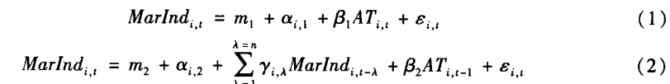
股票价格预测
搜索大数据
网络总搜索量是投资者关注直接和明确的衡量指标
使用的数据为创业板196支股票的百度搜索指数，AR模型增加投资关注指数的滞后项，验证了历史的关注度一定程度上能预测未来的表现 俞庆进, 张兵. 投资者有限关注与股票收益——以百度指数作为关注度的一项实证研究[J]. 金融研究, 2012(8):152-165.
对股票的成交量、换手率有显著的正影响
Notes:
投资者大多通过网络进行股票交易( 特别是在中国①)，网络总搜索量是投资者关注直接和明确的衡量指标

Slide 3
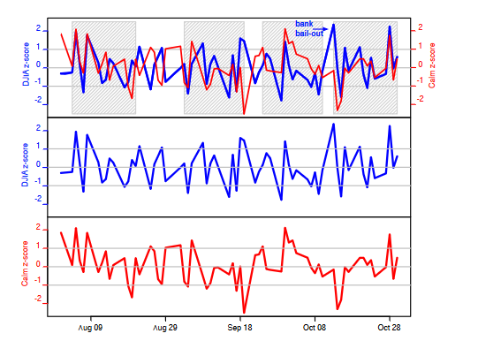
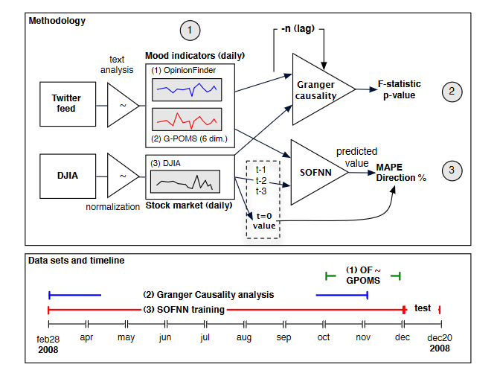
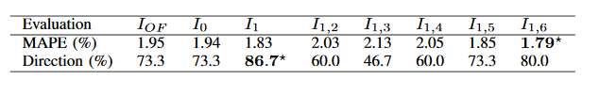
股票价格预测
衡量公众情绪的时间序列
社交媒体大数据
舆情指数
“牛市”等关键词
...
加入滞后影响的格兰杰因果检验
情绪评估工具——Opinion Finder 和 GPOMS，Opinion Finder 根据文本内容可以评估“积极”与“消极”两种情绪；GPOMS 评估 “calm(冷静)”、“alert(警觉)”、“sure(确信)”、“vital(活泼)”、“kind(美好)”、“happy(高 兴)”六种情绪
预测：融合了情绪信息的模糊神经网络(SOFNN)
“calm（冷静）”情绪可以很好地预测道琼斯工业平均指数在未来 2 到 6 天的涨跌情况，每日准确率高达到 87.6%。
Notes:
采用加入滞后影响的格兰杰因果检验进行分析，结果发现，在道琼斯工业平均指数（DJIA）和 GPOMS 中的“calm （冷静）”情绪之间存在较为显著的相关性，且情绪对于股价具有一定的预测能力。
舆情指数

Slide 4
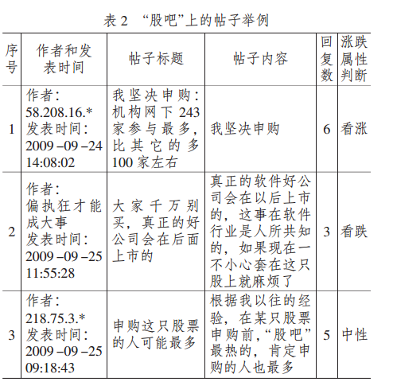
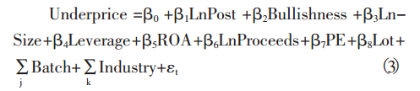
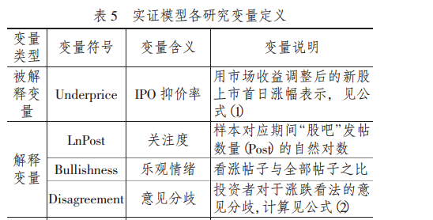
股票价格预测
异常的发帖活动
中小投资者情绪指标
新闻事件抽取，知识图谱信息...
结论：讨论帖子数量作为投资者关注度的代理指标，投资者关注度与 IPO 抑价率以及IPO 首日交易量显著正相关
专题论坛与新闻数据
使用网络讨论数据研究投资者情绪与 IPO 抑价 林振兴 （厦门大学 管理学院，福建 厦门 361005）
多元回归分析
东方财富网旗下频道“股吧”关于创业板个股的发帖讨论
待解释的IPO抑价率，和所研究的情绪指标，人工判断投资者乐观、悲观情绪，计算意见分歧
Notes:
相似但，针对性更强，
最终建立的实证模型同时控制了样本公司相关财务变量的影响

Slide 5
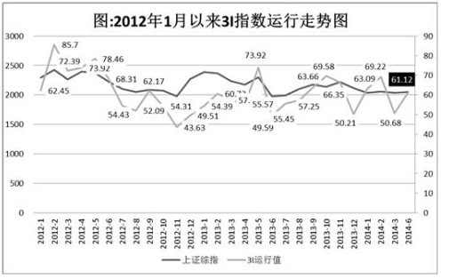
投资市场情绪监测
国泰君安“个人投资者投资景气指数”（简称 3I 指数）
海量个人投资者样本
对账本投资收益率、持仓率、资金流动情况统计、加权
解读个人投资者交易行为的变化、投资信心的状态与发展趋势
每月发布一次，以100为中间值，100—120属于正常区间，120以上表示趋热，100以下则是趋冷。
基于上市公司经营报表统计、券商投行研报看涨看跌指数的分析...
Notes:
投资者大多通过网络进行股票交易( 特别是在中国①)，网络总搜索量是投资者关注直接和明确的衡量指标

Slide 6
大宗商品期货相关因素监测
期货品种：原油、橡胶、碳...
大数据来源：搜索数据、期货交易所数据（成交量、持仓量、总量、买一价、买一量、卖一价、卖一量）、媒体指数等
研究方法：自回归与分布滞后模型（VAR）、小波神经网络、阻尼衰减趋势指数平滑模型、网络结构自回归分布滞后(ADL)模型；Granger因果关系等多种检验方法
研究结论：加入大数据指数信息可以改善预测效果，构造的指标能更好表征期货市场的动态变化。
Notes:
投资者大多通过网络进行股票交易( 特别是在中国①)，网络总搜索量是投资者关注直接和明确的衡量指标

